Slide 1


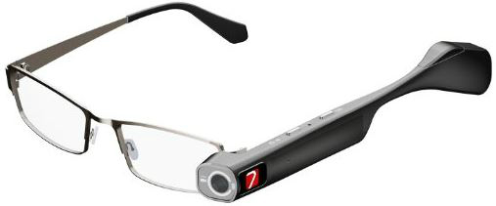
3
개발 내용
- 유사 제품 분석
- 개발목표
- 스토리보드
- 시스템구성도
- 개발환경
- 개발일정
당신의 키는?
170
SUBMIT

Slide 2

3
개발 내용
- 유사 제품 분석
- 개발목표
- 스토리보드
- 시스템구성도
- 개발환경
- 개발일정
2m
?
피타고라스의 정리
입력 받은 키(신장)

Slide 3
3
개발 내용
- 유사 제품 분석
- 개발목표
- 스토리보드
- 시스템구성도
- 개발환경
- 개발일정

Slide 4

3
개발 내용
- 유사 제품 분석
- 개발목표
- 스토리보드
- 시스템구성도
- 개발환경
- 개발일정
A
A
Object is Moving Left

